Slide 1
Базы данных угроз информационной безопасности
Выполнил:
студент 5 курса
группы КИБ-912
Груздев Г. Е.

Slide 2
Угрозы и уязвимости
ГОСТ Р 50922—2006. Защита информации. ОСНОВНЫЕ ТЕРМИНЫ И ОПРЕДЕЛЕНИЯ
2.6.1 угроза (безопасности информации): Совокупность условий и факторов, создающих потенциальную или реально существующую опасность нарушения безопасности информации.
2.6.4 уязвимость (информационной системы); брешь: Свойство информационной системы, обусловливающее возможность реализации угроз безопасности обрабатываемой в ней информации.
В целом, угроза представляет собой потенциальную опасность, а уязвимость — это "открытая дверь" или недостаток в системе, через которую эта опасность может материализоваться.

Slide 3
Базы данных связанные с угрозами ИБ
- NVD
- CWE
- CVE
- CAPEC
- MITRE ATT&CK
- OWASP TOP 10
- БДУ ФСТЭК
и т.д.

Slide 4
CWE (Common Weakness Enumeration)
Система классификации программных ошибок и слабостей, которые могут привести к уязвимостям. Содержит более 700 записей.
Предоставляет разработчикам и специалистам по безопасности стандартный язык для описания, изучения и предотвращения слабостей (реализации угроз) в коде.
Ключевые особенности CWE
Идентификатор (ID): Уникальный номер слабости (CWE-номер)
Название: Краткое описание слабости, например, "Cross-Site Scripting (XSS)".
Описание: Подробная информация о проблеме, примеры кода и рекомендации.
Категории: CWE группирует слабости в зависимости от их природы

Slide 5
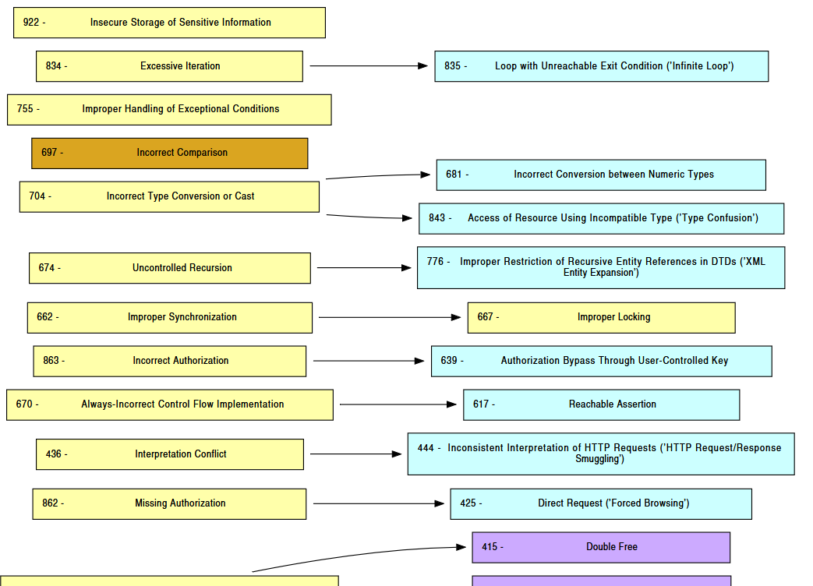
Иерархия CWE

Slide 6
Примеры распространенных угроз CWE
CWE-79 — Cross-Site Scripting (XSS).
CWE-89 — SQL Injection.
CWE-20 — Неверная валидация входных данных.
CWE-119 — Нарушение границ буфера (Buffer Overflow).
CWE-125 — Чтение за пределами границ буфера (Out-of-bounds Read).

Slide 7
CVE (Common Vulnerabilities and Exposures)
Представляет собой нечто вроде словаря известных угроз.
Используется чаще всего, содержит более 250000 записей.
Каждая уязвимость имеет уникальный идентификатор: CVE-год_обнаружения-уникальный_номер
Обеспечивает единый подход к идентификации уязвимостей.
Упрощает обмен информацией между организациями.
Сокращает время реакции на выявленные уязвимости.
Структура записи:
Идентификатор (ID): Уникальный код уязвимости.
Описание: Краткая информация о природе уязвимости.
Ссылки: Дополнительная информация, отчеты, патчи и т. д.

Slide 8
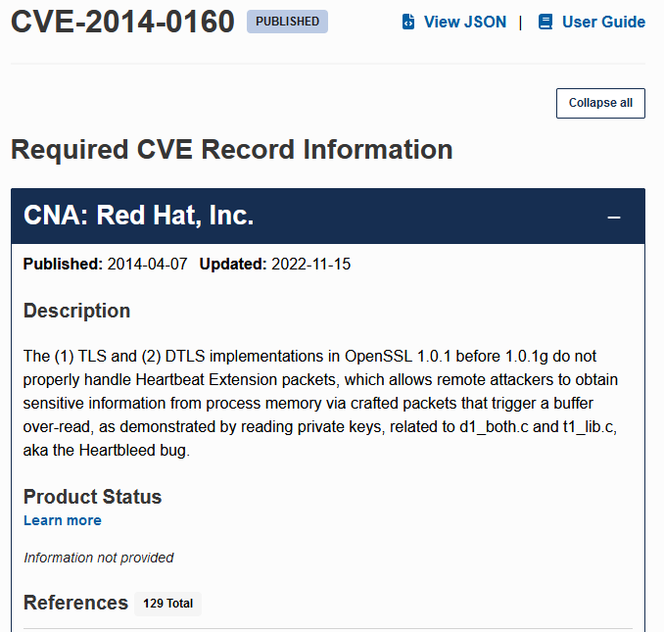
Пример карточки CVE

Slide 9
CAPEC (Common Attack Pattern Enumerations and Classifications)
В CAPEC систематизированы так называемые шаблоны объектов и механизмов атак, в которых описаны методы, используемые злоумышленниками. В них включены: описание того, как эксплуатируется уязвимость, последствия, которые возможны при ее эксплуатации, меры защиты.

Slide 10
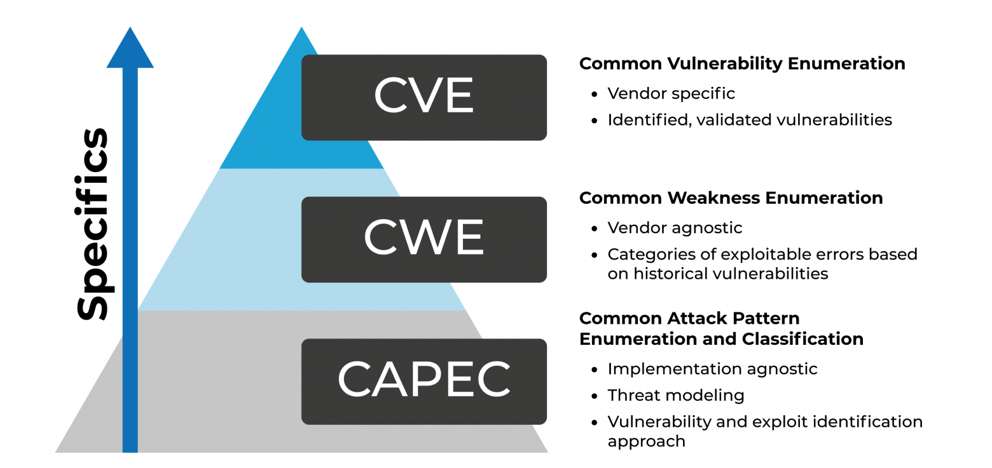
Иерархическая связь CAPEC, CWE и CVE

Slide 11
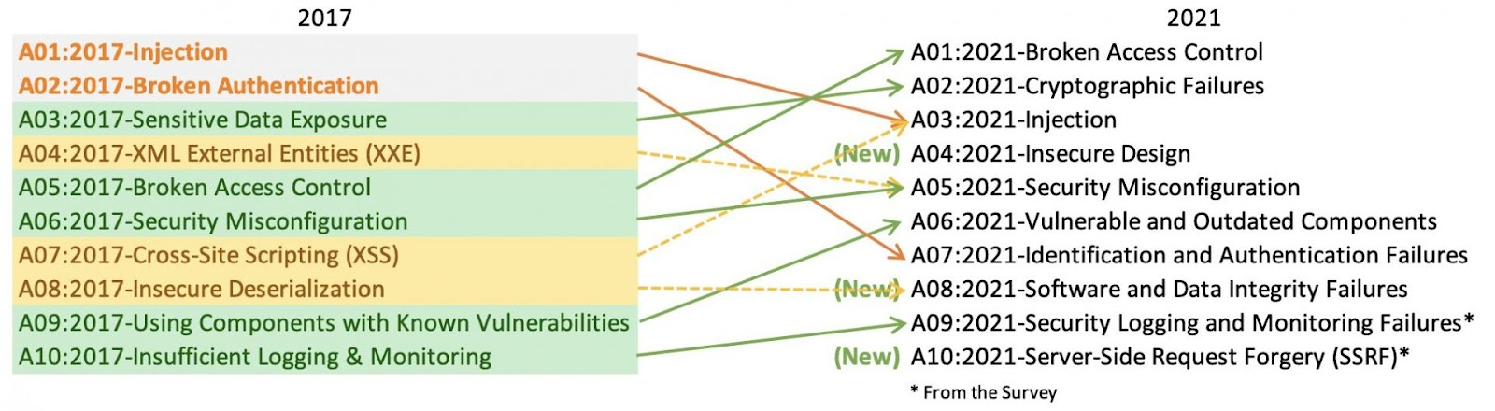
OWASP Top 10
Ведет и регулярно обновляет чарт из 10 самых опасных рисков для web-приложений.

Slide 12
MITRE ATT&CK
База знаний и фреймворк, созданный для описания действий злоумышленников, используемых для атак на информационные системы.
Основные цели MITRE ATT&CK
Документирование поведения атакующих:
Систематизация тактик и техник, которые используются злоумышленниками.
Улучшение защиты:
Определение слабых мест в системах безопасности.
Обучение и тестирование:
Проведение тренингов для специалистов.
Использование в тестировании на проникновение (penetration testing).

Slide 13
Структура MITRE ATT&CK
Тактики (Tactics):
Высокоуровневые цели злоумышленников (например, начальная компрометация, эксфильтрация данных).
Примеры тактик:
Initial Access — способы проникновения в систему.
Privilege Escalation — повышение привилегий.
Exfiltration — вывод данных из системы.
Техники (Techniques):
Конкретные методы, используемые для реализации тактик.
Пример: использование фишинга (Phishing) для получения доступа.

Slide 14
Структура MITRE ATT&CK
Подтехники (Sub-techniques):
Более детализированное описание техник.
Митигирование (Mitigation):
Рекомендации по предотвращению или минимизации рисков.
Индикаторы компрометации (IOCs):
Лог-файлы, подозрительные процессы, сетевые сигнатуры и т.д.

Slide 15
Стандарт CVSS
Common Vulnerability Scoring System без ложной скромности переводится как общая система оценки уязвимостей. Это отраслевой стандарт, по которому оценивают серьезность дыр в безопасности ИС.
CVSS позволяет вычислить серьезность риска по десятибалльной шкале. Чем больше число, тем выше опасность и быстрее нужно на нее реагировать.
Степени опасности по шкале:
низкая — от 0,1 до 3,9 баллов;
средняя — от 4 до 6,9;
высокая — от 7 до 8,9,
критическая — от 9 до 10.

Slide 16
Начисление баллов CVSS
Баллы начисляются исходя из базовых метрик, охватывающих различные аспекты уязвимости:
Вектор атаки (AV) — выражает «удаленность» атаки и способ эксплуатации уязвимости.
Сложность атаки (AC) — говорит о сложности выполнения атаки и о том, какие факторы необходимы для ее успеха (наряду с взаимодействием с пользователем, сложность атаки ранее была частью метрики сложности доступа).
Взаимодействие с пользователем (пользовательский интерфейс) — определяет, требует ли атака активного участия человека или ее можно автоматизировать.

Slide 17
Начисление баллов CVSS
Требуемые привилегии (PR) — документирует уровень аутентификации пользователя, необходимый для успешной атаки (это заменяет прежнюю метрику аутентификации).
Область действия (S) — определяет, может ли злоумышленник повлиять на компонент за пределами его области/полномочия безопасности.
Конфиденциальность (C) — определяет, могут ли неавторизованные лица получить доступ к данным и в какой степени.
Целостность (I) — измеряет влияние на достоверность данных.
Доступность (A) — относится к влиянию на доступность данных или услуг для авторизованных пользователей.

Slide 18
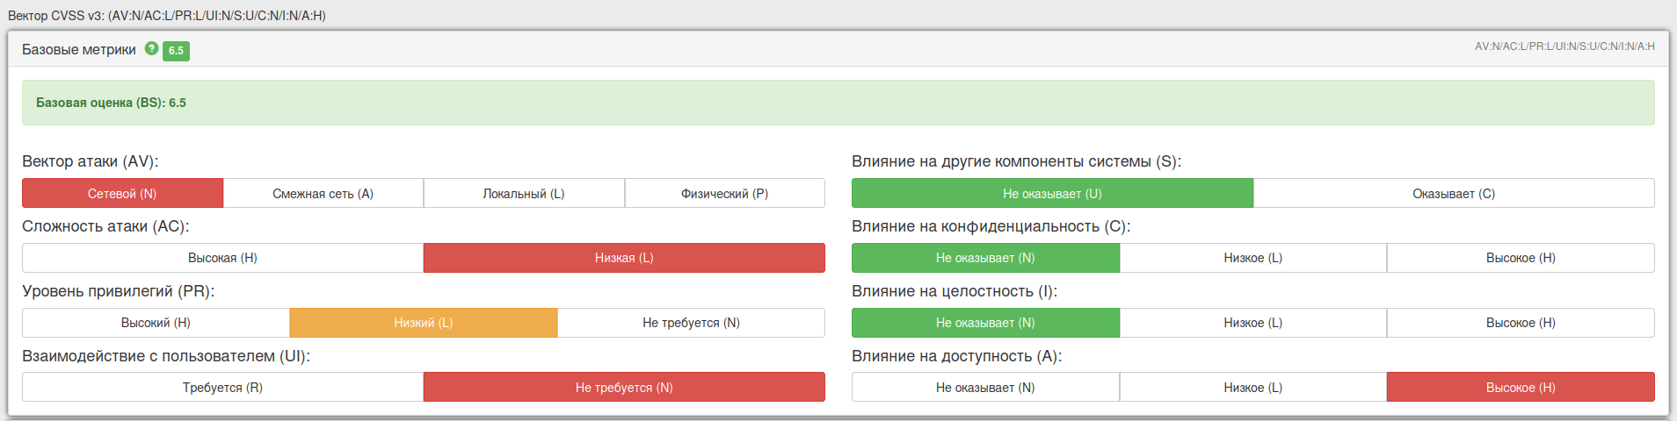
Калькулятор CVSS на сайте ФСТЭК

Slide 19
CPE (Common Platform Enumeration)
Cтандарт для идентификации программных и аппаратных платформ, используемый для отслеживания уязвимостей, обеспечения совместимости и управления безопасностью.
CPE позволяет создавать уникальные идентификаторы для продуктов, таких как операционные системы, программное обеспечение, устройства и другие компоненты информационных систем.
Идентификатор CPE используется для связывания уязвимостей с конкретными продуктами в базе данных CVE. Вследствие компании могут использовать CPE для отслеживания, какие уязвимости затрагивают их системы. Так же CPE используется в инструментах сканирования уязвимостей для точного определения, какие версии продуктов подвержены угрозам.

Slide 20
Пример идентификатора CPE
Идентификатор CPE состоит из следующих частей:
- Версия CPE: 2.3
- Тип платформы: o (для операционных систем), a (для приложений), h (для хардварных устройств).
- Производитель: Название компании или разработчика (например, Microsoft, Oracle).
- Продукт: Название продукта (например, Windows, Apache).
- Версия: Конкретная версия продукта (например, 10, 2.0.0).
- Издание: Дополнительная информация, если имеется.
- Архитектура: Информация о поддерживаемой архитектуре (например, x86, x64).
Пример идентификатора CPE:
cpe:2.3:a:apache:http_server:2.4.46:*:*:*:*:*:*:* (Apache HTTP Server 2.4.46)

Slide 21
NVD (National Vulnerability Database)
Национальная база данных уязвимостей, поддерживаемая Национальным институтом стандартов и технологий (NIST) США.
Основной источник информации о публичных уязвимостях и их оценке.
Как получается запись в базу данных:
Берут уязвимости CVE и обогащают их: оценка CVSS, соотношение к CWE и CPE т.д.

Slide 22
Ключевые особенности NVD
Метрики оценки (CVSS):
Оценивает уязвимость по шкале от 0 (безопасно) до 10 (критическая).
Включает три уровня:
Base: Основные характеристики уязвимости.
Temporal: Динамические изменения риска.
Environmental: Учет контекста среды.
Систематизация данных:
Содержит информацию о типах атак, платформах, уязвимых продуктах.
Интеграция со стандартами:
Использует CWE (для классификации слабостей) и CPE (для идентификации продуктов).

Slide 23
Сравнение БДУ ФСТЭК с CWE и NVD
- 222 угрозы (примерно в 3,5 раза меньше CWE)
- Нет классификации по типам угроз, только по злоумышленникам и КЦД, в то время как CWE предоставляет несколько различных классификаций, НО тестируется новая версия раздела угроз
- БД уязвимостей в 4,5 раза меньше NVD, это скорее дополнение к NVD
- 1616 уязвимостей из 64297 не ссылаются на CVE
- Уязвимость без CVE - не всегда уязвимость в отечественном продукте
- Карточка уязвимости БДУ имеет более дружественный вид

Slide 24
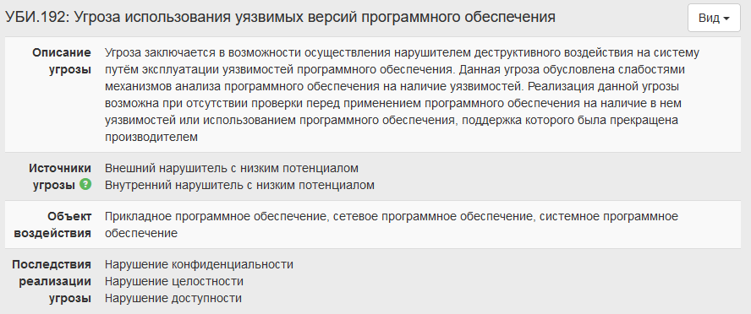
Пример описания угрозы из БДУ

Slide 25
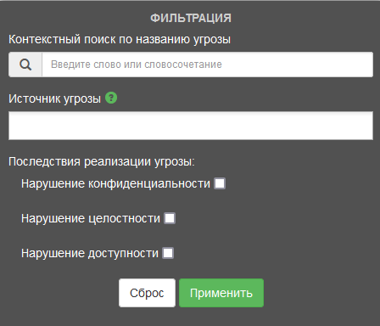
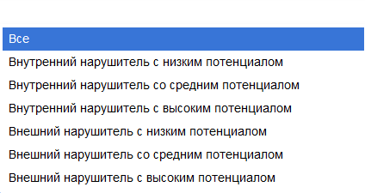
Фильтрация на сайте ФСТЭК

Slide 26
Классификация угроз от ФСТЭК
По нарушению КЦД:
Нарушение конфиденциальности: 146 угроз
Нарушение целостности: 137 угроз
Нарушение доступности: 155 угроз
Внешний и внутренний нарушитель (независимо от потенциала):
Внешний: 166 угроз
Внутренний: 152 угрозы

Slide 27
Попытка группировать 222 угрозы
- BIOS
- Грид-системы
- Машинное обучение
- Мобильные устройства
- ОС и ПО
- Облако
- Аппаратура
- Сети
- Суперкомпьютеры и большие данные
- WEB и браузеры
- Аутентификация
- Право*

Slide 28
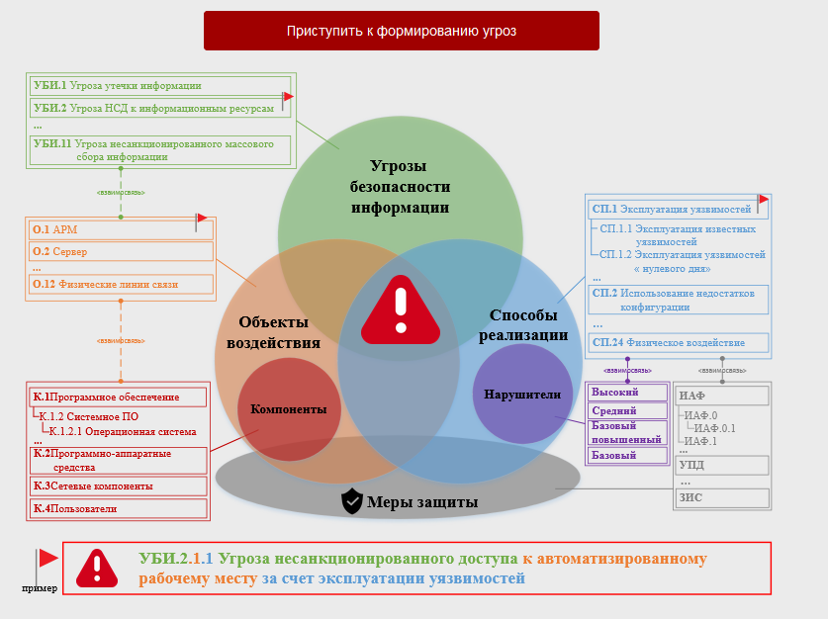
Модернизированный подход к угрозам от ФСТЭК

Slide 29
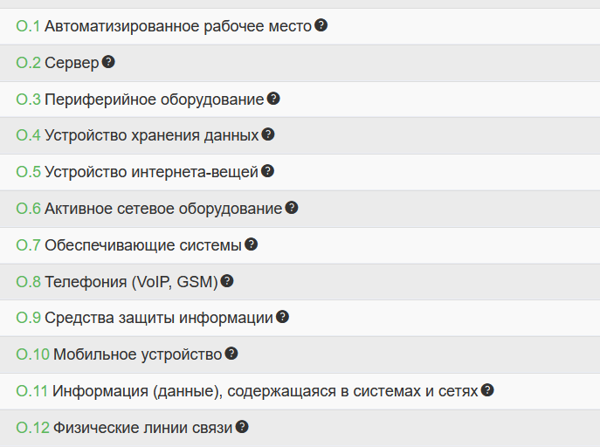
Объекты

Slide 30
Конец
Спасибо за внимание!

